Slide 1

Proxy-расширение для PostgreSQL
Винтер Алёна
Хасков Егор
Нелтанов Баярто
1

Slide 2
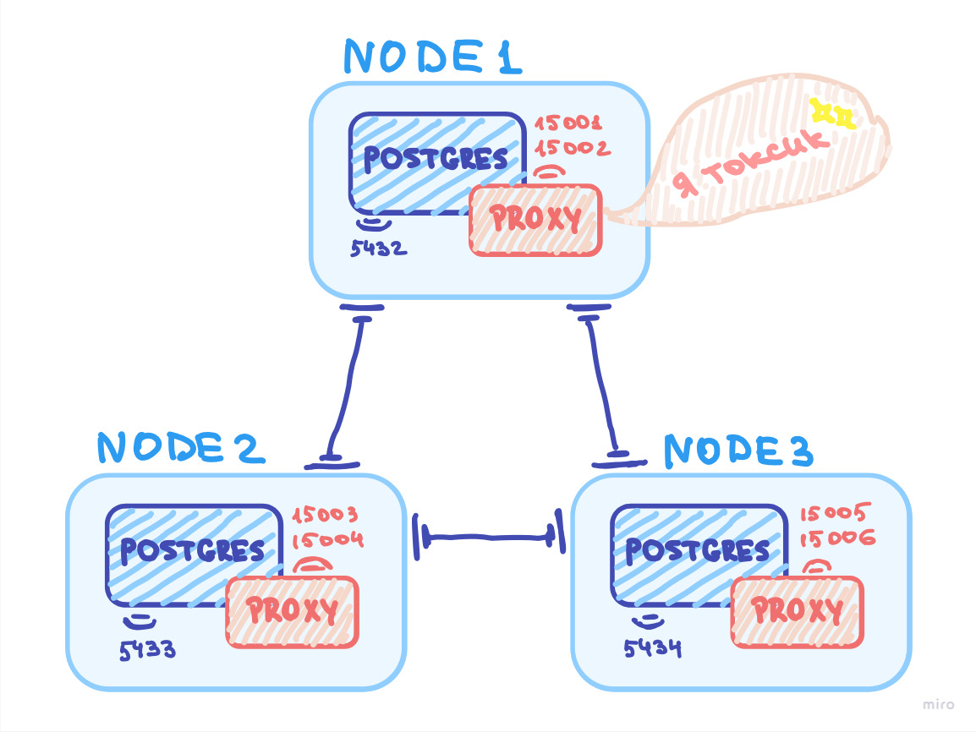
Цель: Прокси-сервер в виде расширения для PostgreSQL для тестирования расширения BiHA
2

Slide 3
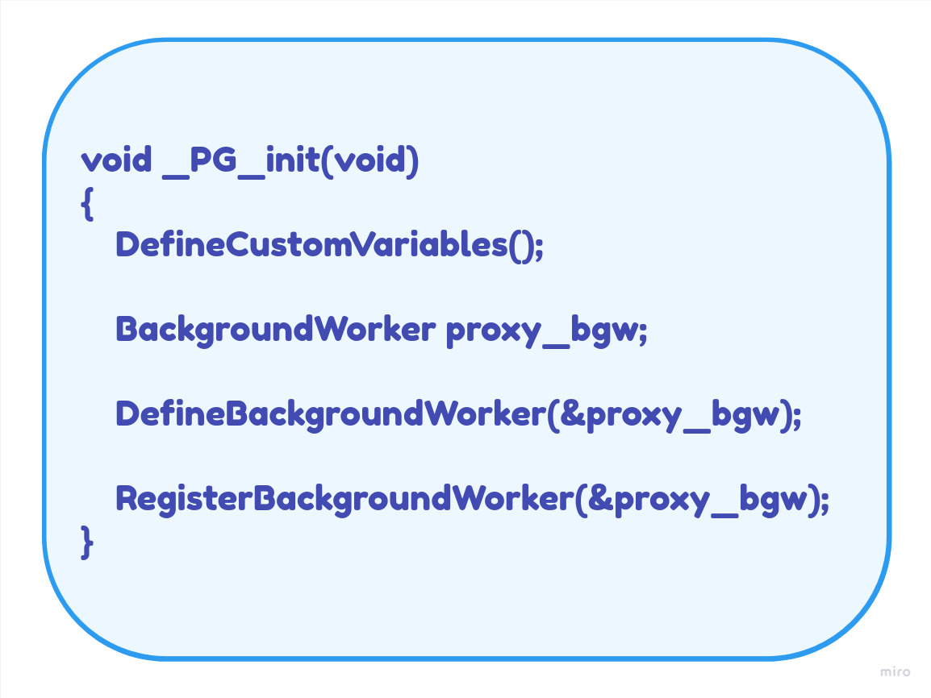
Реализация:
3

Slide 4
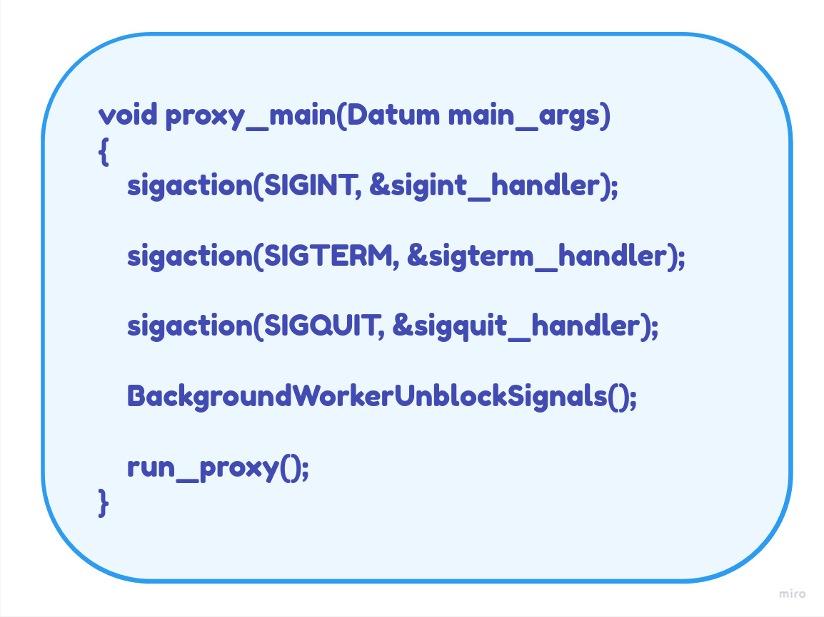
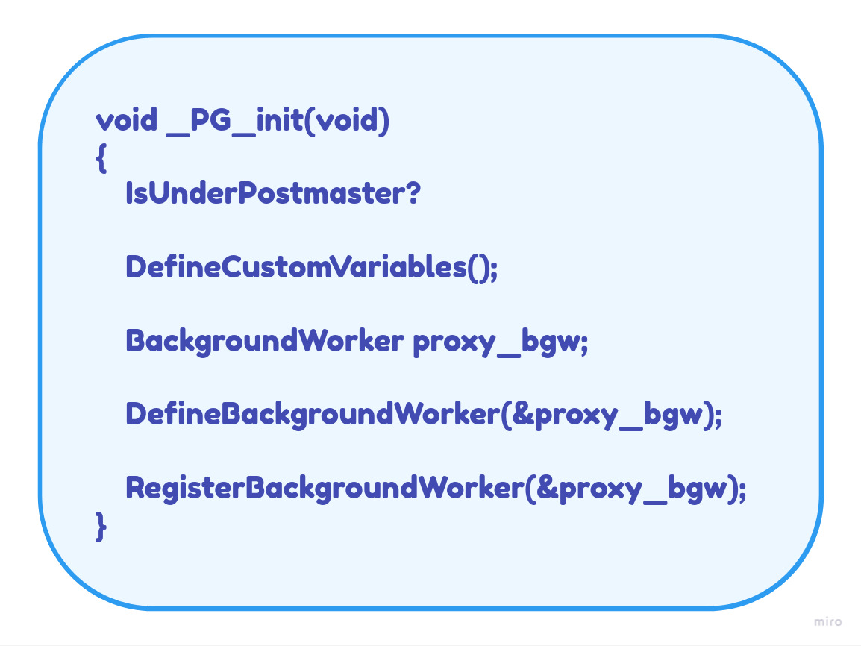
Реализация:
4

Slide 5
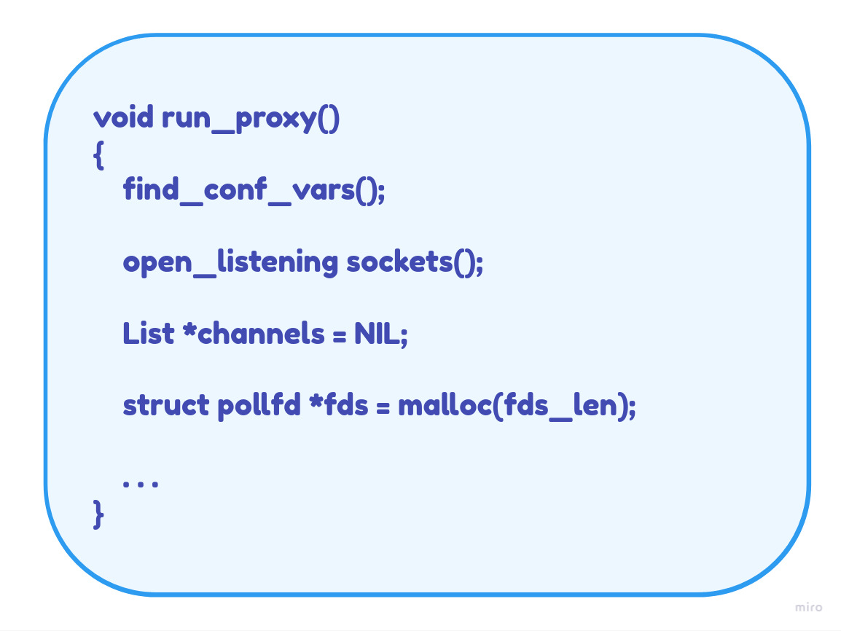
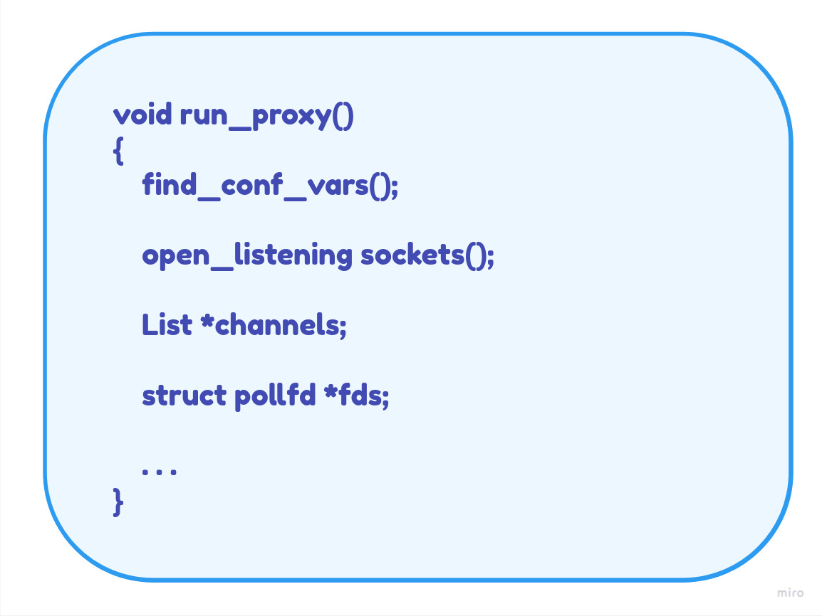
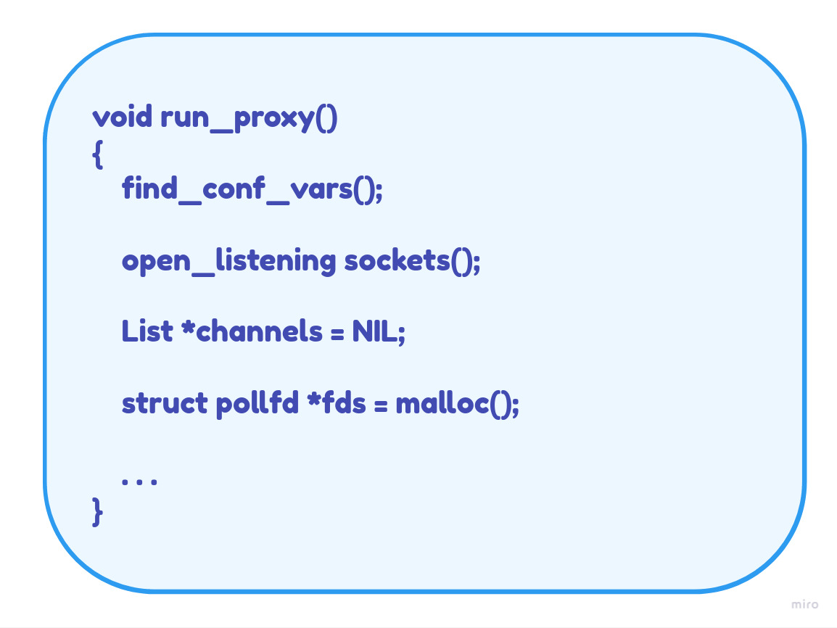
Реализация:
5

Slide 6
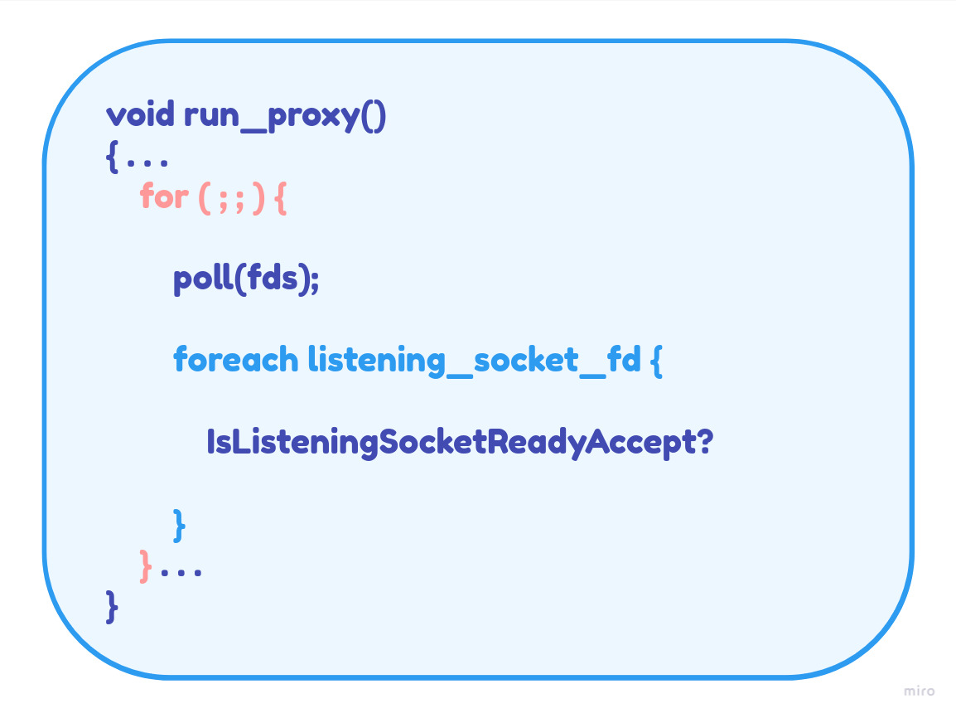
Реализация:
6

Slide 7
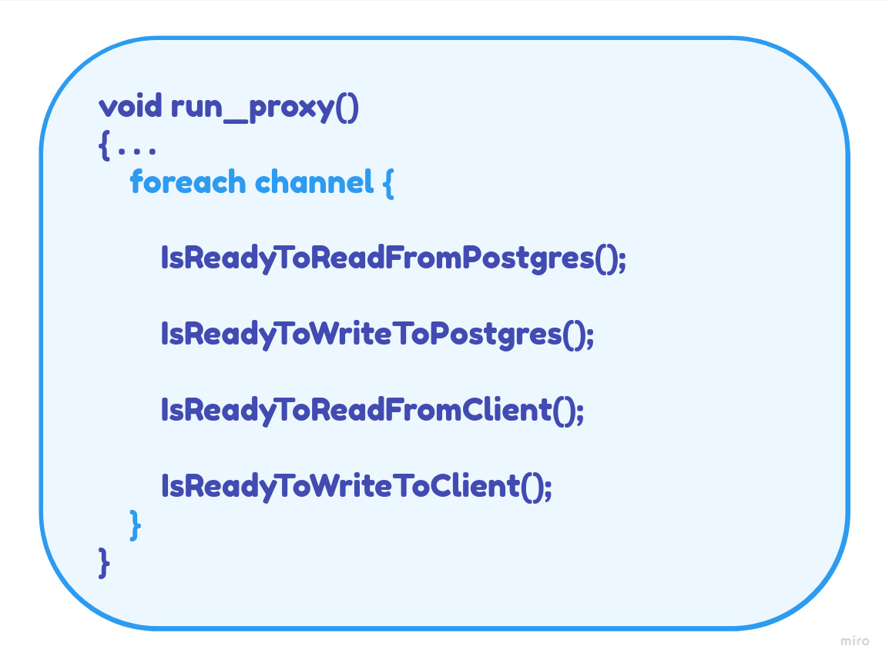
Реализация:
7

Slide 8
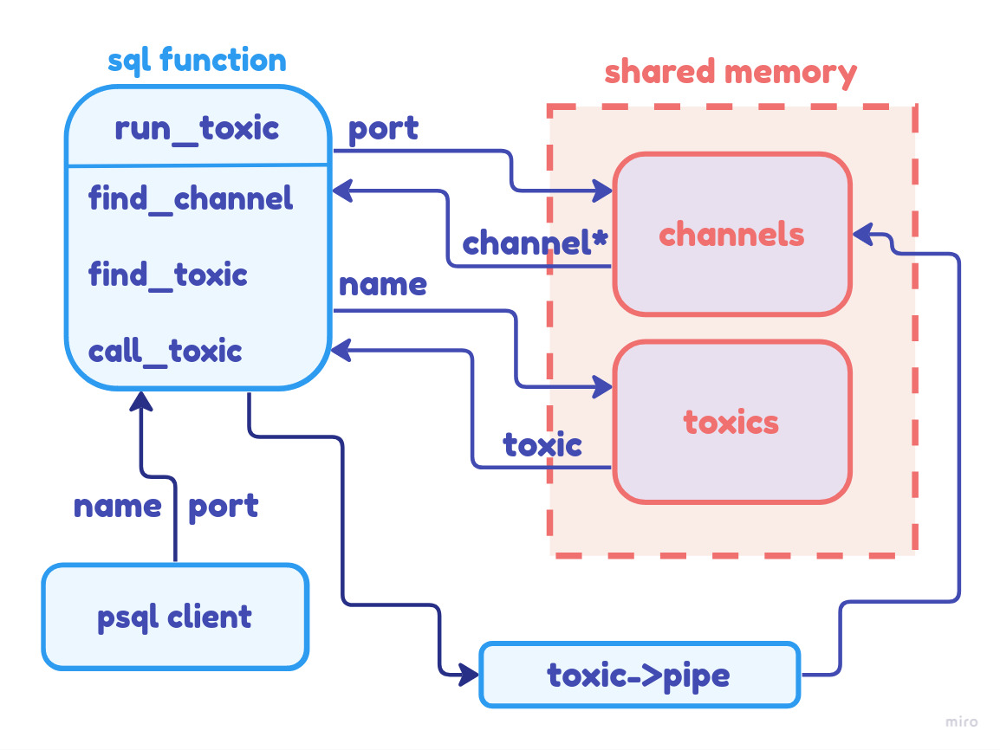
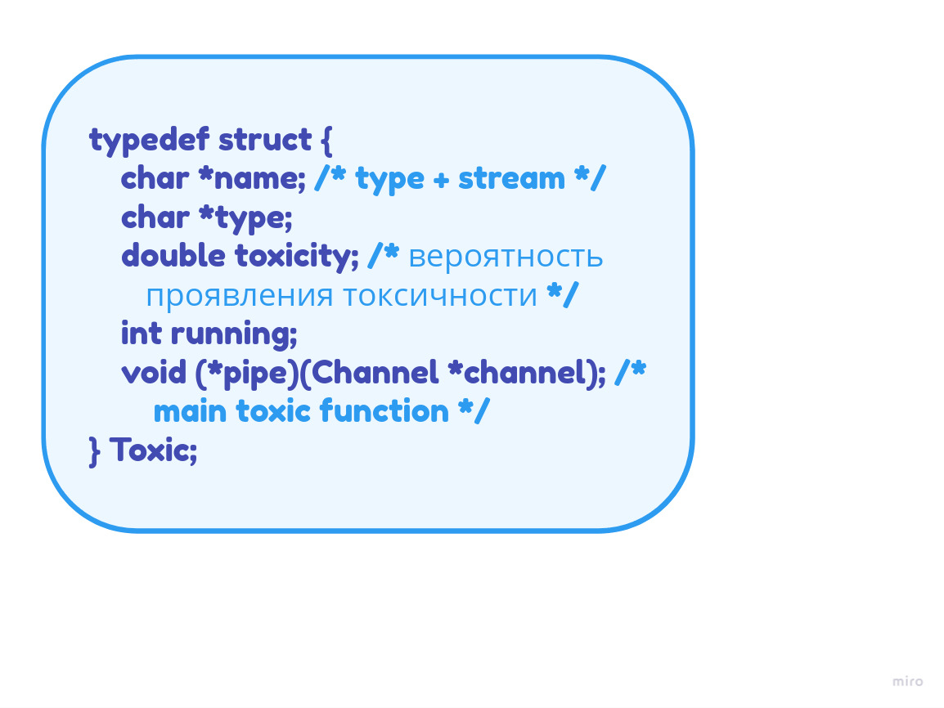
Про токсики:
8
Notes:
Тута говорим привеет мы Алёна Баярто Егор

Slide 9
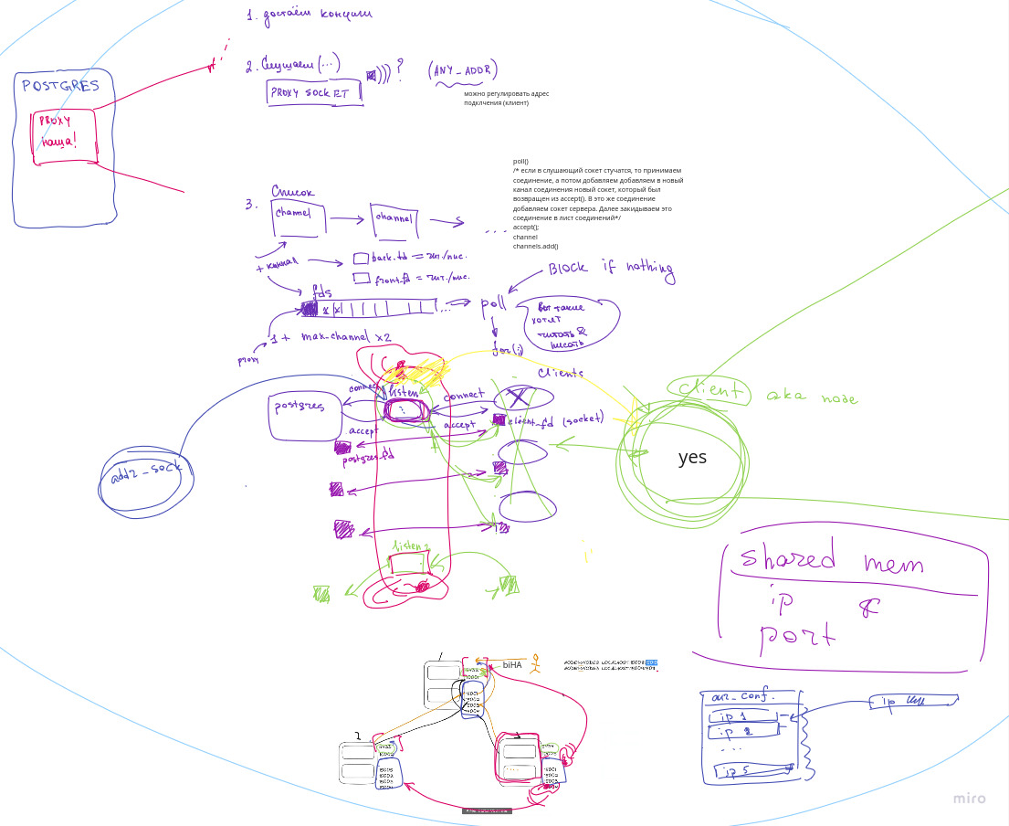
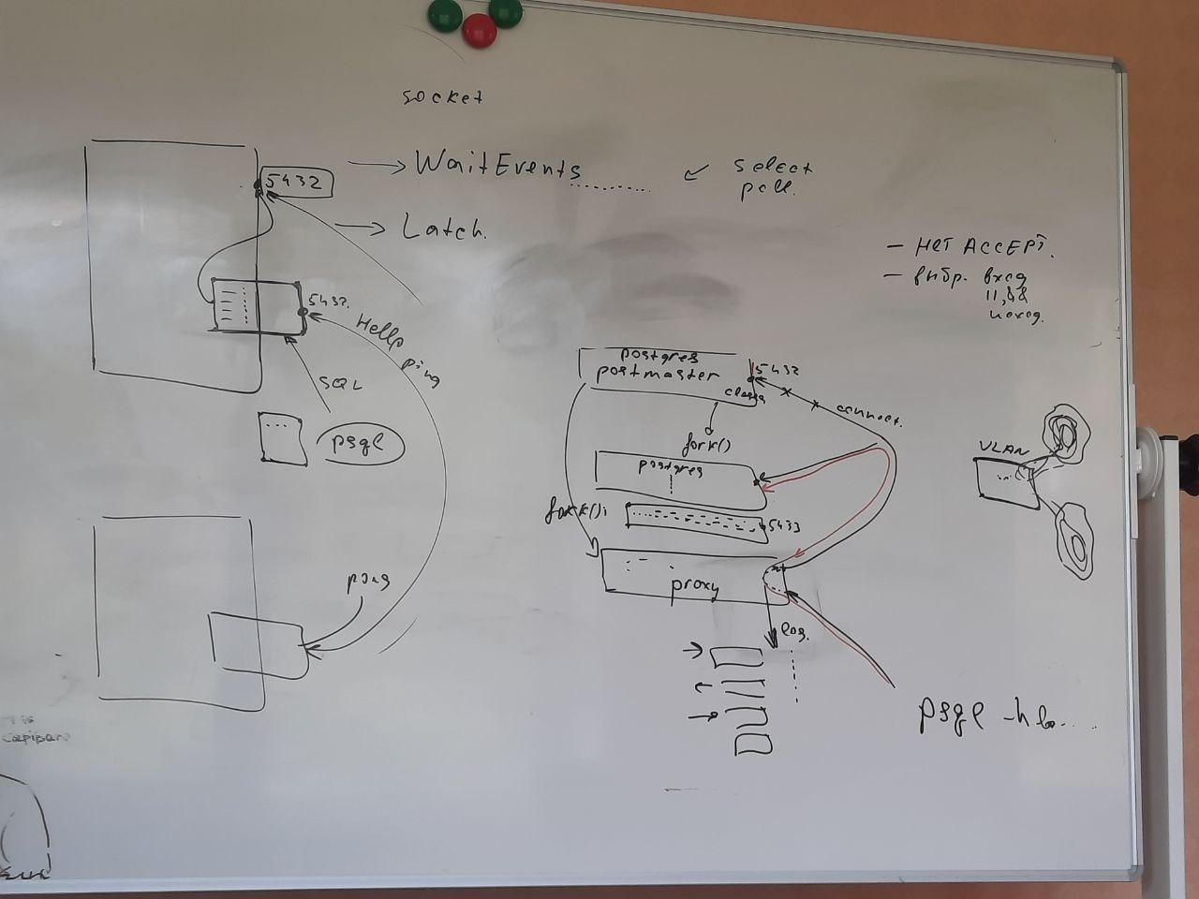
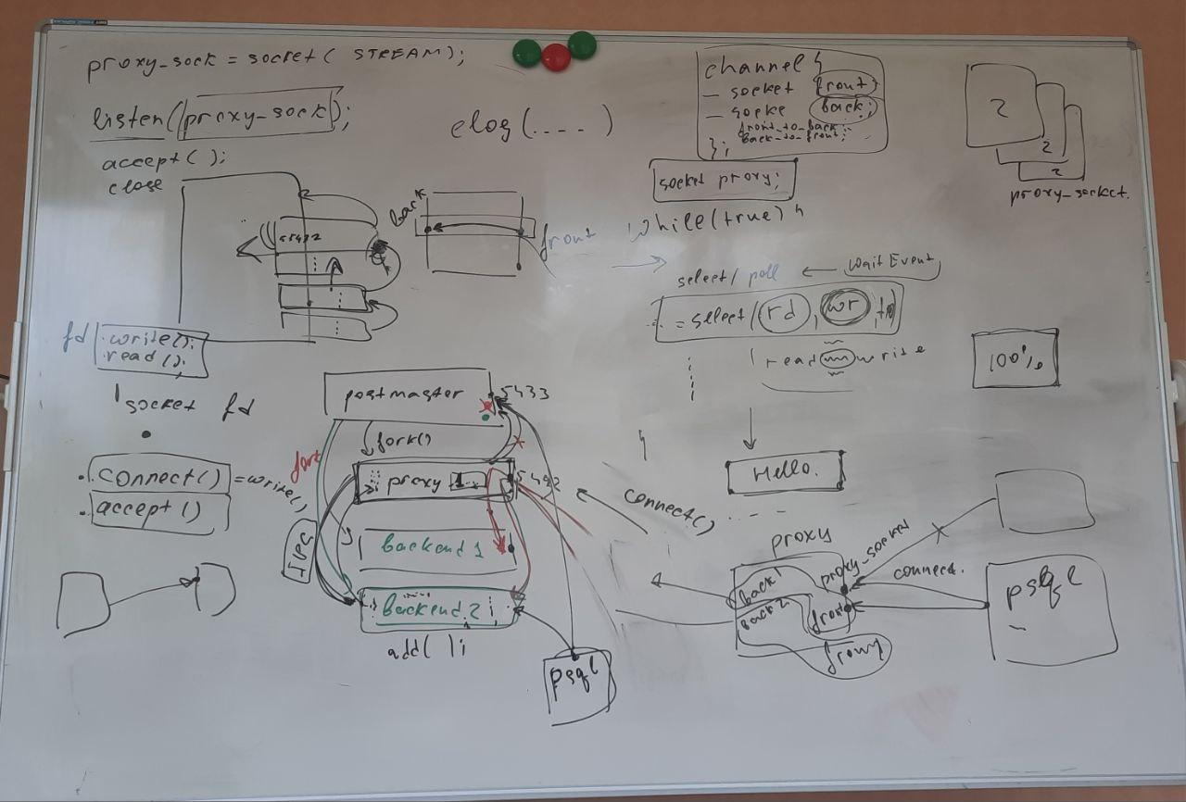
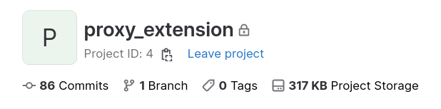

Процесс работы:
А работать вместе оказалось тяжело...
9

Slide 10
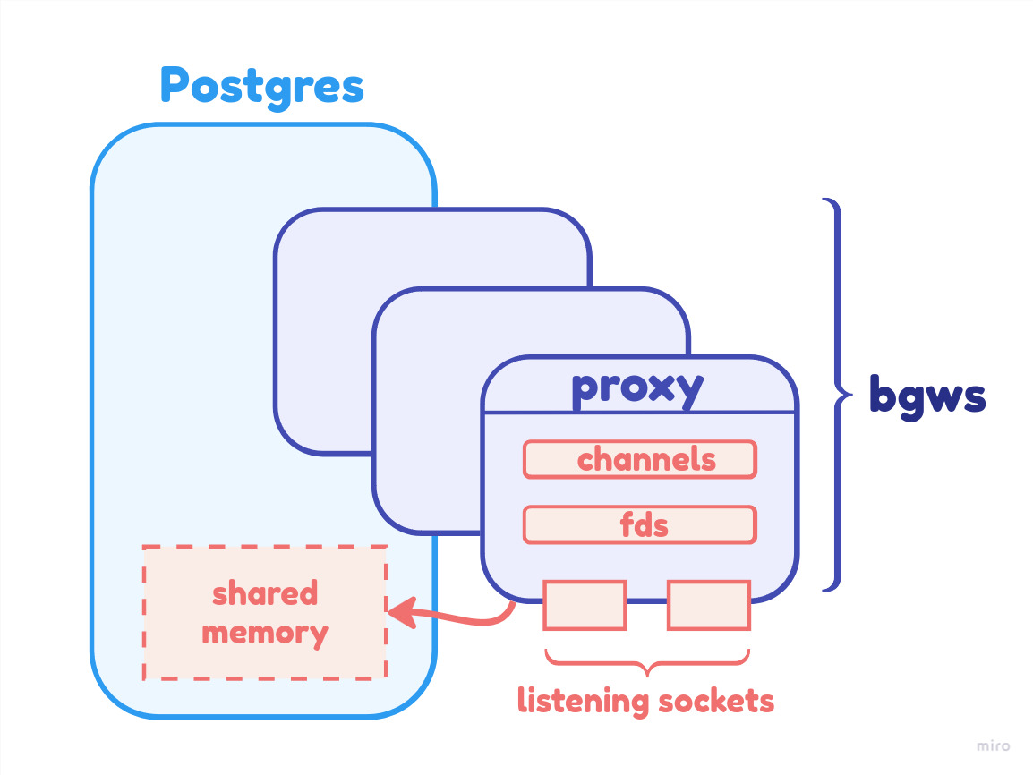
О запуске прокси:
10
Notes:
Тута говорим привеет мы Алёна Баярто Егор

Slide 11
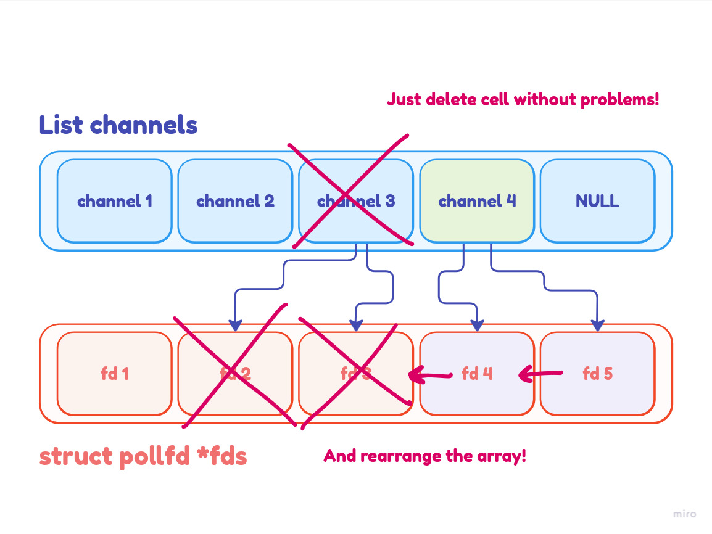
Проблемы:
11
Notes:
Тута говорим привеет мы Алёна Баярто Егор

Slide 12
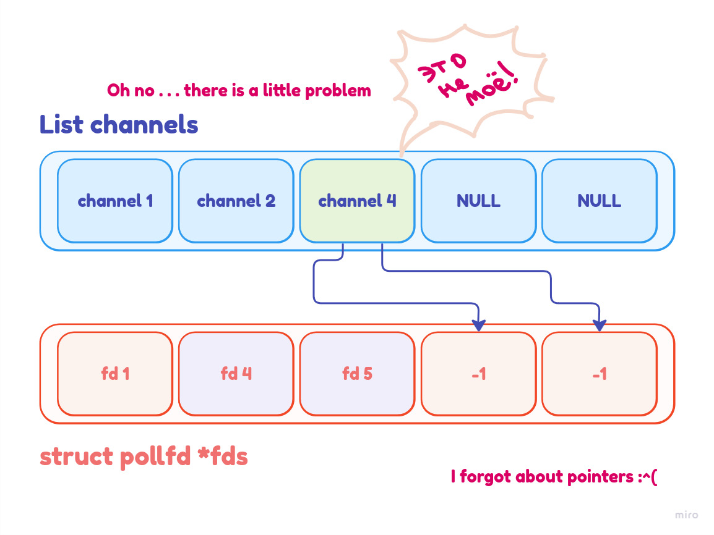
Проблемы:
12
Notes:
Тута говорим привеет мы Алёна Баярто Егор

Slide 13
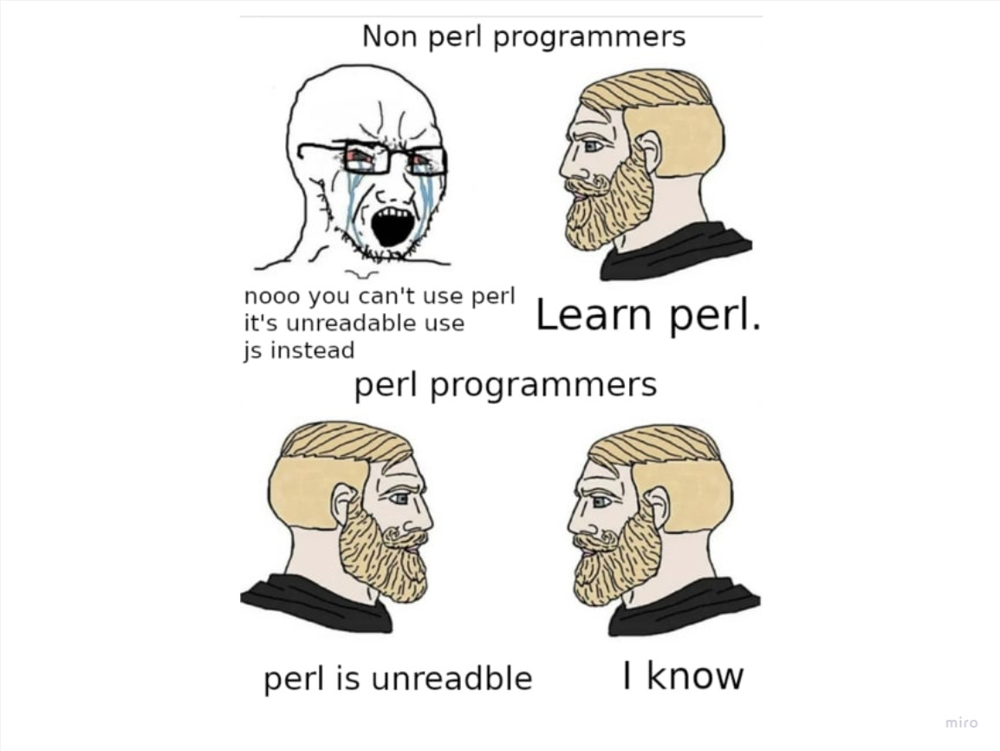
Проблемы:
13
Notes:
Тута говорим привеет мы Алёна Баярто Егор

Slide 14
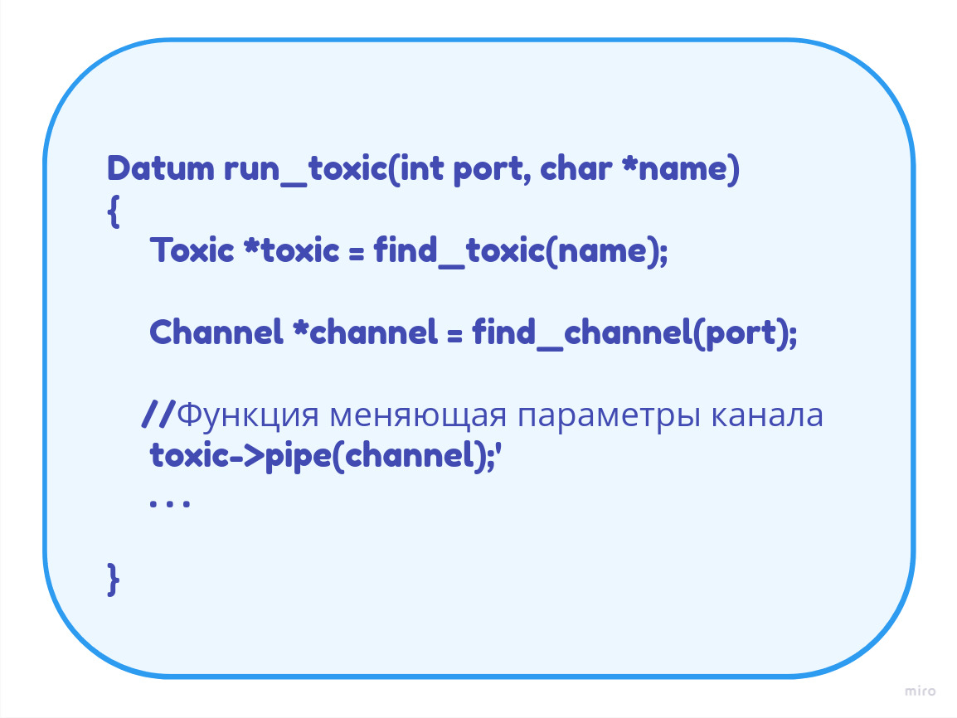
Подробнее о токсиках:
14
Notes:
Тута говорим привеет мы Алёна Баярто Егор

Slide 15
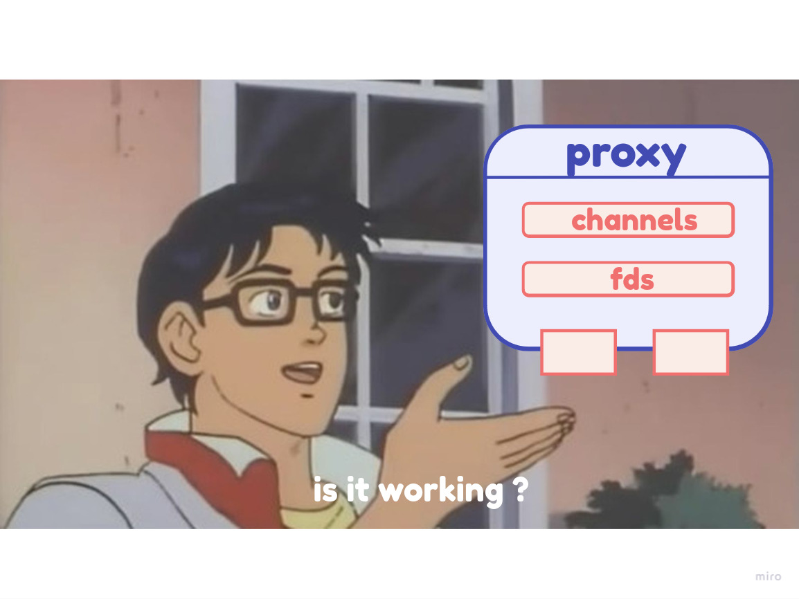
Итог:
15
Notes:
Тута говорим привеет мы Алёна Баярто Егор

Slide 16

ToDo:
1) От poll() перейти к WaitEvent
2) Доделать токсики
3) Написать тесты для токсиков
4) Покрыть тестами всё расширение
16
Notes:
Тута говорим привеет мы Алёна Баярто Егор

Slide 17
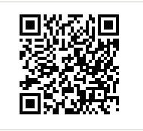
Благодарим за внимание!
Ссылка на репозиторий с проектом
17

